Slide 1

Унивезитетски Студентски Клуб

Slide 2
Вовед во нашиот проект
Системот се користи за студентите на универзитетот,односно клиентите и модераторите на апликацијата.
Модераторите управуваат со апликацијата.Вршат обновување,подобрување,проверка на корисниците како и одговорност за постирањата на постови од страна на корисниците.
Клиентите за користење на апликацијата мора да платат за членство.Тие имаат можност да постираат постови поврзани со студирањето или студенскиот живот.
Информации за дневните членства и профили се зачувуваат во база на податоци на системот,пристапот до информации го има само администраторот на системот.

Slide 3
Мотивација и цели на нашиот проект
Мотивацијата за овој проект ни беше да се подобри комуникацијата меѓу студентите како и со оние кои веќе дипломирале,да си помагаат меѓусебно,да бидат информирани за новостите и напредокот не само во светот на информатиката туку и за некои други пофесии.
Цели на проектот:
1.Апликацијата да работи без проблем и да биде достапна и лесна за употреба за нејзините корисници.
2.Комуникацијата помеѓу студентите(сегашни и дипломирани) да се донесе на повисоко ниво.
3.Ние да се стекнеме со знаење,нови вештини и јазици од информатиката со развивањето на оваа апликација и да ги подобриме и збогатиме нашите познавања.

Slide 4
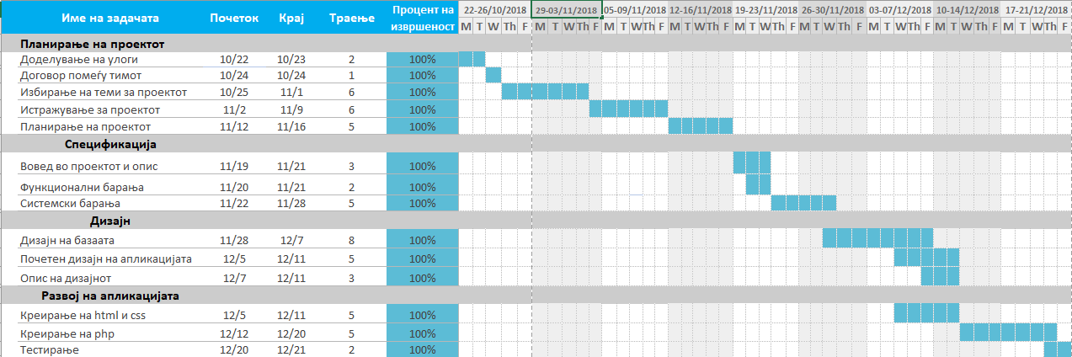
Гант дијаграм

Slide 5
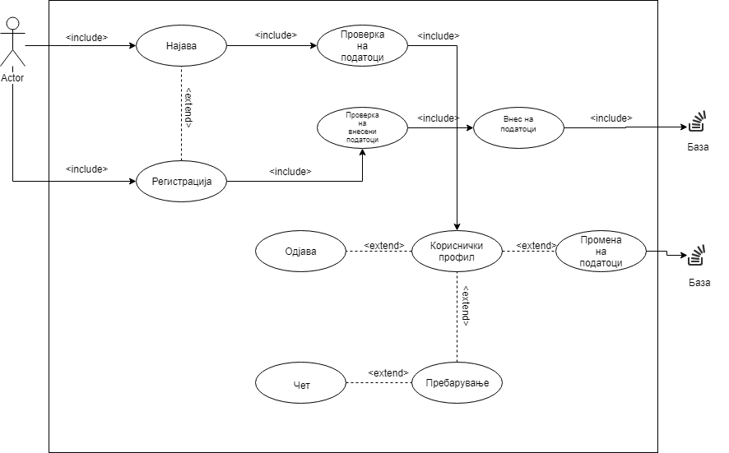
Распределба на барања

Slide 6
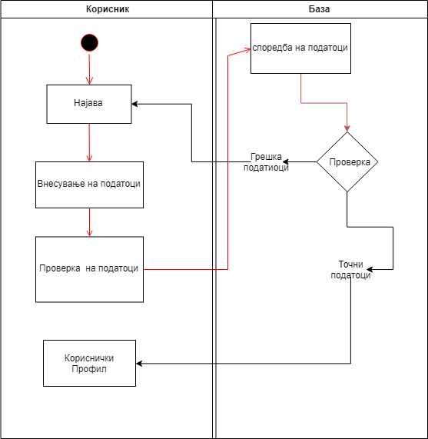
Кориснички потреби

Slide 7
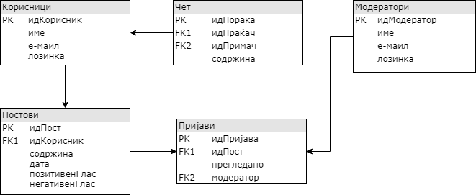
База на податоци

Slide 8
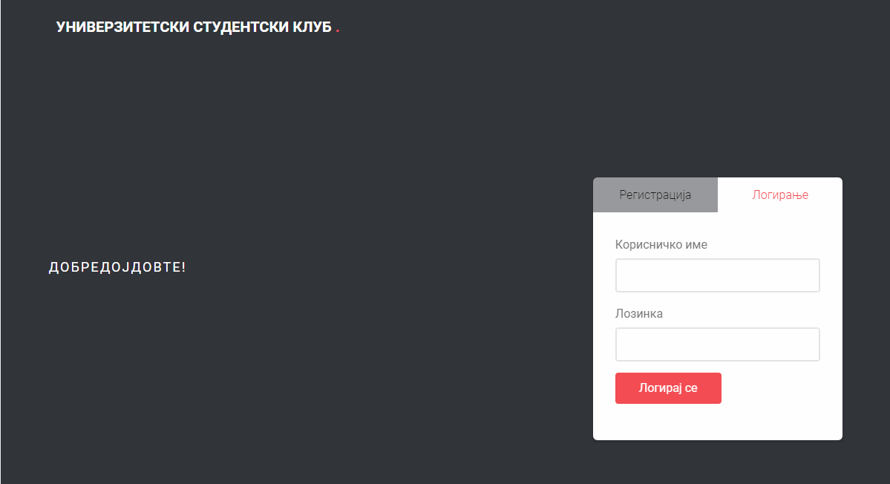

Slide 9
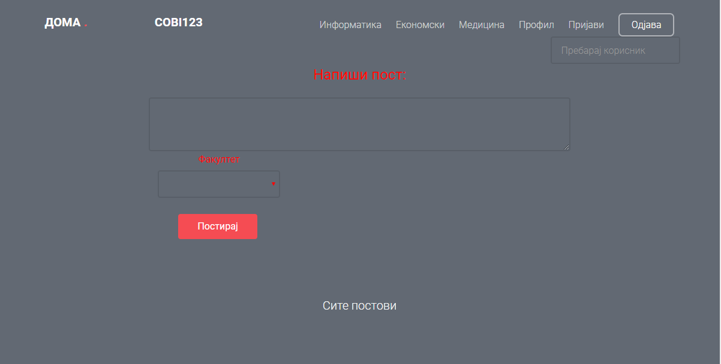

Slide 10
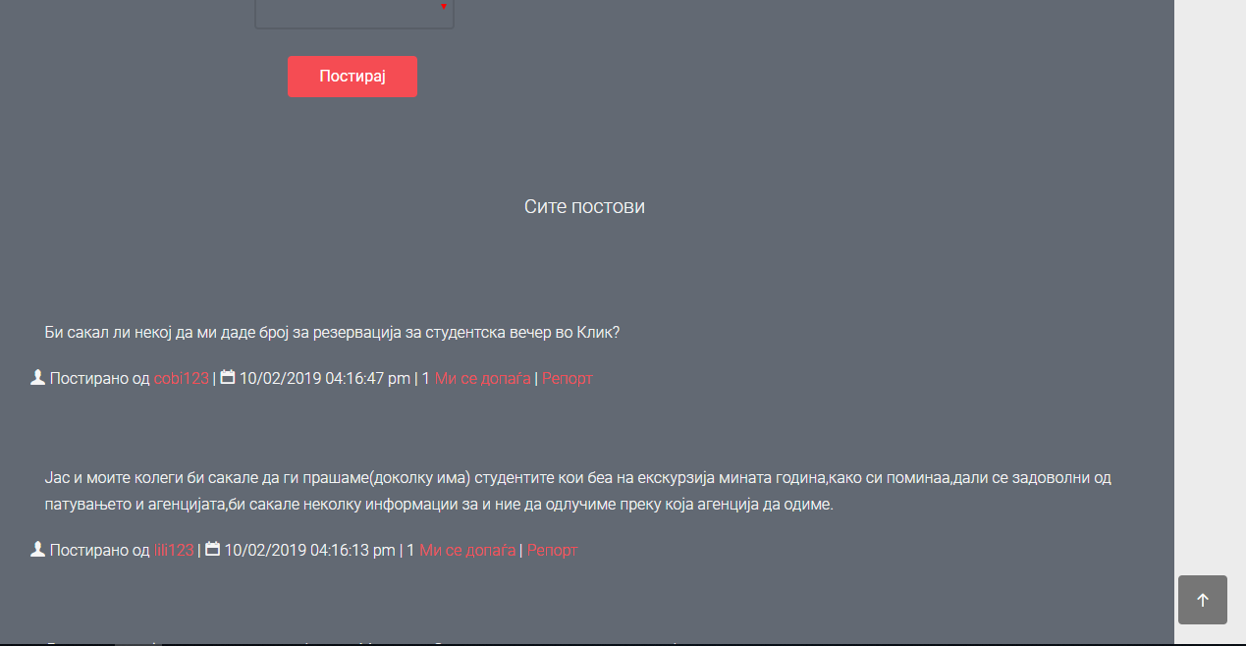

Slide 11
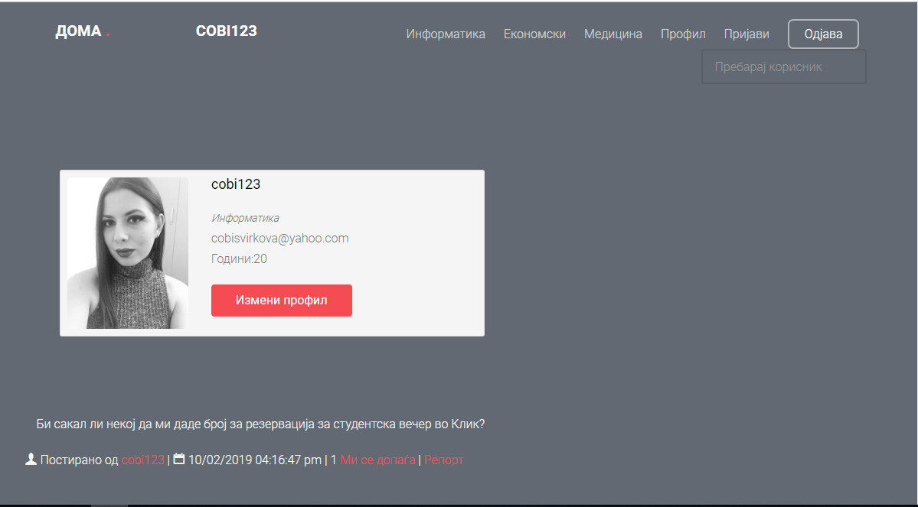

Slide 12
